Slide 1
데이터베이스의 정석
CH 01
데이터베이스 개념

Slide 2
데이터베이스의 정석
1. 데이터베이스와 정보 시스템
2. 데이터베이스의 개념
>> 학습목표 <<
일상 속의 데이터베이스를 살펴본다.
정보 시스템의 유형과 발전 과정을 이해한다.
데이터베이스 시스템의 장단점을 살펴본다.
데이터베이스의 정의와 특성을 알아본다.

Slide 3
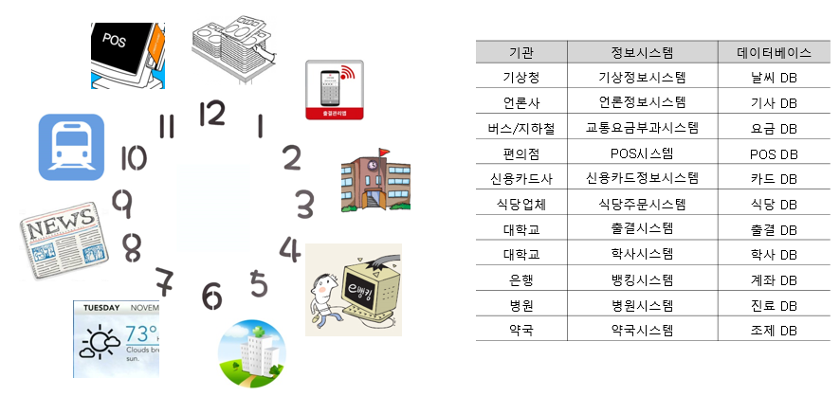
1. 데이터베이스와 정보 시스템
일상 속의 데이터베이스
데이터를 가공 처리함으로써 정보를 생성할 목적으로 현재 다양한 정보 시스템이 활용되고 있음
정보 시스템 안에는 가공 이전의 데이터나 가공 이후 생성된 정보 저장소가 반드시 필요함 -> 데이터베이스
우리 생활에서 데이터베이스는 뗄 수 없는 존재. 일상생활의 거의 모든 곳에 존재함

Slide 4
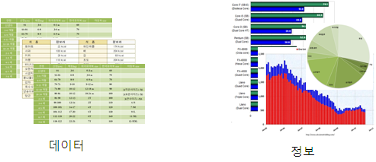
1.2 데이터와 정보
데이터베이스를 명확히 이해하기 위해 그 차이를 구별
보통 일상생활에서는 데이터와 정보를 구별하지 않고 사용
데이터(data 또는 자료)
현실 세계에서 관찰 또는 수집의 결과로 나타난 객관적 사실(fact)
획득된 그대로의 정량적 혹은 정성적 실제 값(value)
정보(information)
획득된 데이터에 의미를 부여하거나 가공 처리를 통해 의사 결정(decision making)에 활용하도록 체계적으로 조직한 결과물

Slide 5
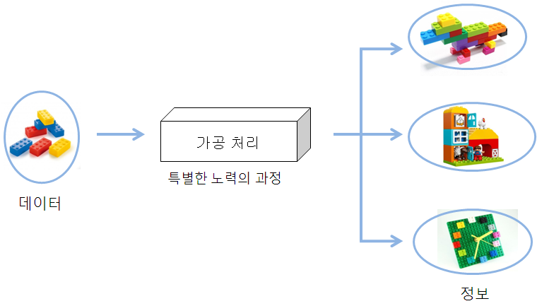
데이터와 정보의 관계
정보
가공 처리된 데이터
가공 처리 : 간단한 데이터의 조건 검색, 정렬, 사칙연산부터 복잡한 업무 처리나 통계 처리 등 다양한 행위를 포함
데이터는 현실 세계로부터 상대적으로 쉽게 획득
정보는 정보 시스템을 이용하여 특별한 노력의 과정을 통해서 획득됨

Slide 6
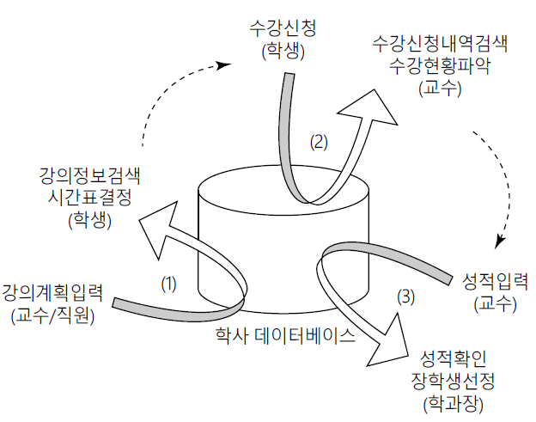
데이터, 정보의 연쇄적 흐름
생성된 정보는 정보 시스템을 통해 다른 사용자의 입력 데이터로 활용되기도 함
결국 어느 정보 시스템이냐 또는 어느 사용자이냐 등 상황과 관점에 따라 데이터 혹은 정보로 간주된다.
보통 정보 시스템의 결과물이 특정 사용자의 의사 결정에 활용될 수 있다면 정보로 간주
I = P(D) I = P(P(P(D)))

Slide 7
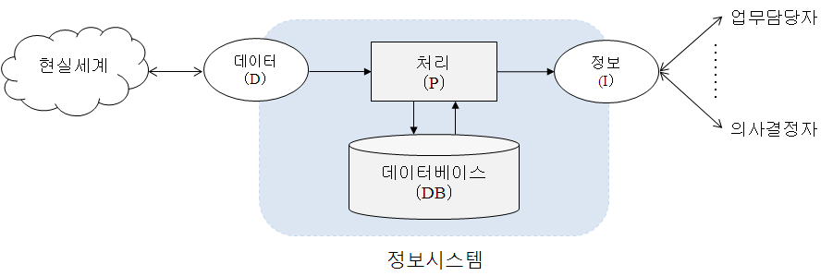
1.3 정보 시스템의 발전
정보 시스템(information system)
한 조직의 활동과 운영에 필요한 데이터를 수집, 저장해 두었다가 다양한 방식으로 처리 및 가공함으로써 의사 결정에 필요한 정보를 생성하는 소프트웨어 체계
수집된 데이터를 저장했다가 필요할 때 제공하는 역할은 정보 시스템의 핵심 요소인 데이터베이스가 담당
정보 시스템의 구조

Slide 8
정보 시스템의 종류
데이터(또는 정보)는 사람, 자본, 기술과 함께 기업의 4대 요소로 고려될 만큼 중요성이 커지고 있음
책이나 언론 매체, 사람 등의 전통적 방식으로는 불가능했던 대량의 정보 소비는 다양한 정보 시스템을 통해서만 가능함
오늘날 컴퓨터와 정보 시스템 그리고 그 안의 데이터베이스가 더욱 중요해진 이유임
분류 | 정보 시스템 종류 | 특징
업무 | 생산정보시스템 | 기계 제어, 컴퓨터기반 설계, 생산 계획, 설비 배치 업무 활용
 | 마케팅정보시스템 | 주문 처리, 시장 분석, 가격 분석, 판매 예측 업무 활용
 | 인사정보시스템 | 훈련, 개발, 경력, 보상 업무 활용
 | 재무회계정보시스템 | 재무 흐름, 예산, 수익 계획 업무 활용
기능 | 거래처리시스템(TPS; Transaction Processing System) | 수입, 지출 일상 비즈니스거래 내역 처리
 | 경영정보시스템(MIS; Management Information System) | 조직 경영 상태 확인
 | 전문가시스템(ES; Expert System) | 특정 직무관련 전문지식 제공
 | 의사결정지원시스템(DSS; Decision Support System) | 경영자 의사 결정 지원
 | 전사적자원관리시스템(ERP; Enterprise Resource Planning) | 기업 전반의 운영 및 관리 정보를 통합 지원

Slide 9
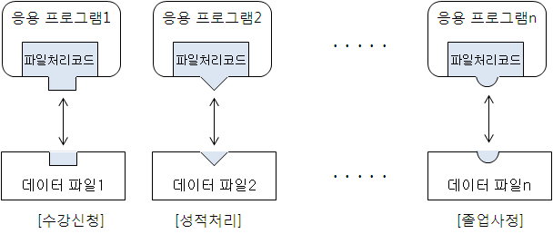
정보 시스템의 발전 과정
전통적 파일 정보 시스템의 처리 방식
문제점1) 데이터 종속성의 증가
파일 안의 저장 방식이나 접근 방법을 변경할 경우, 연관된 모든 응용 프로그램도 함께 수정되어야 하는 데이터 종속성(data dependency) 문제 발생

Slide 10
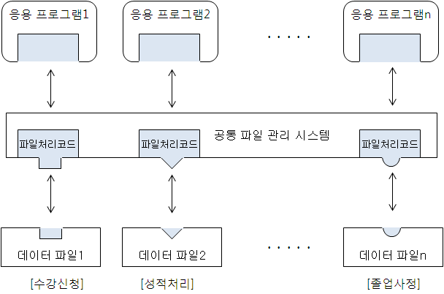
정보 시스템의 발전 과정
개선된 파일 정보 시스템의 처리 방식(개선1)
문제점 2) 데이터 중복성의 증가
같은 데이터가 여러 파일 안에 중복 저장되면 관리가 어렵고 기억 장소의 낭비도 발생함
한 시스템 안에서 같은 내용의 데이터가 중복 저장되는 데이터 중복성(data redundancy) 문제 발생

Slide 11
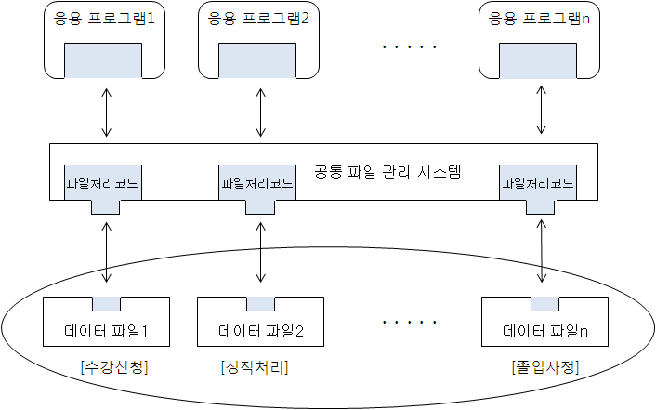
정보 시스템의 발전 과정
개선된 파일 정보 시스템의 처리 방식(개선2)
문제점
데이터 중복성 문제는 줄어들 수 있지만 여전히 파일 단위의 동시 공유나 보안만 가능하여 다수의 사용자 지원이 제한됨
대용량 데이터에 대한 공유나 보안, 장애 발생 시 회복 등의 처리가 어려움

Slide 12
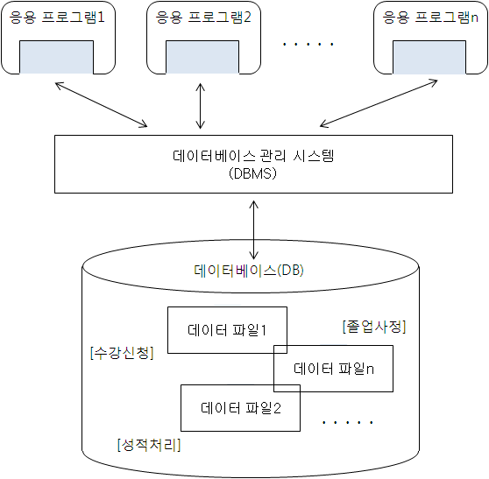
정보 시스템의 발전 과정
데이터베이스 시스템의 등장
데이터 종속성 문제를 공통의 데이터 모델과 표준 데이터 언어를 이용하여 해결
데이터 중복성 문제를 통합 저장소를 이용하여 해결
데이터베이스 접근을 DBMS가 제공
응용 프로그램이나 사용자는 DBMS를 통해서만 데이터 처리가 가능
데이터 처리에 관한 복잡하고 힘든 과정을 DBMS가 모두 떠맡아 처리

Slide 13
데이터베이스 시스템의 발전 과정
시기 | 데이터베이스 시스템 수준 | 네트워크 환경 | 기록 방식 | 사용자 수
1970년대 | 정보화 이전 | × | 수기 기록 | 1명
1980년대 | 초기 정보화 | × | 파일 저장 | 수 명
1990년대 | 데이터베이스 | 인터넷 | DB 저장 | 수천 명
2000년대 | 데이터웨어하우스 | 웹 | DB 저장 | 수만 명
2010년대 | 빅데이터 | 모바일 | DB 저장 | 수억 명

Slide 14
1.4 데이터베이스 시스템의 장단점
특성 | 파일 정보 시스템 : 파일 | 데이터베이스 시스템 : DB(DBMS)
데이터 종속성 | 높음 | 낮음(제한된 종속)
데이터 중복성 | 높음 | 낮음(제어된 중복)
데이터 공용 | 불가 | 가능
일관성 유지 | 어려움 | 쉬움
무결성 유지 | 어려움 | 쉬움
보안성 유지 | 어려움 | 쉬움
통합성/표준성 지원 | 낮음 | 높음
안정성/가용성 지원 | 낮음 | 높음(백업과 회복)
개발비용 | 많음 | 적음
운영비용 | 적음 | 많음
관리부담 | 낮음 | 높음
취약성 | 낮음 | 높음

Slide 15
2. 데이터베이스의 기본 개념
2.1 데이터베이스의 등장
데이터베이스 용어는 ‘Data’와 ‘Base’의 합성어로 1960년 초부터 공식적으로 사용
현재는 언론 매체를 통해 누구나 쉽게 접하는 일상적인 용어가 됨
넓은 의미의 데이터베이스
관련된 콘텐츠(content)를 모아놓은 데이터 저장소
데이터 형식이나 구성에 제약 없이 자유롭게 활용하는 사용자 관점에서의 데이터베이스
예) 인터넷 웹 문서, 전자책(e-book)을 제공하는 전자도서관, VOD 서비스 등
좁은 의미의 데이터베이스
데이터베이스를 보다 효율적이고 체계적으로 활용하기 위해 구성한 데이터 형식이나 구성에 엄격한 제약을 갖는 시스템 관점에서의 데이터베이스
예) 인터넷 뱅킹 시스템, 극장예매 시스템, 쇼핑몰구매 시스템, 편의점 재고 시스템 등
보통 데이터베이스를 배운다고 할 때의 대상은 넓은 의미의 데이터베이스가 아닌 바로 이 좁은 의미의 데이터베이스임

Slide 16
2.2 데이터베이스의 정의
공용 데이터의 저장소
많은 사용자(또는 응용 프로그램)들이 다양한 목적을 위해 공동으로 소유하고 유지하는 공용 데이터(shared data)들의 저장소를 의미
연락처, 가계부처럼 혼자 사용할 목적으로 자신 혼자만이 소유한 데이터 저장소는 진정한 의미의 데이터베이스라고 하기 어려움
통합 데이터의 저장소
여러 곳에서 필요한 데이터를 하나로 통합한 통합 데이터(integrated data)들의 저장소를 의미
여러 장소에 흩어져 있더라도 상호 연결되어 접근할 수 있는 논리적 통합을 뜻함
운영 데이터의 저장소
특정 조직의 운영 목적을 위해 사용되는 운영 데이터(operated data)들의 저장소
조직 운영을 위해 필수적 데이터, 반드시 필요한 데이터들의 모임이어야 함
저장 데이터의 저장소
컴퓨터를 통해 직접 접근이 가능한 ‘0’과 ‘1’의 이진 문자열로 표현되는 디지털화된 저장 데이터(stored data)들의 저장소를 의미
디스크, 테이프와 같은 컴퓨터가 접근할 수 있는 저장 매체에 기록되어야 함

Slide 17
2.3 데이터베이스의 특성
실시간 접근(realtime accessibility)
데이터베이스 접근 사용자수가 몇천, 몇만 명이더라도 사용자의 데이터 요구에 실시간(보통 수 초 안에) 응답해야 함
예) 영화 예매를 위해 잔여 좌석수를 검색하는데 수 분 이상이 소요되면 곤란함
끊임없는 변화(continuous evolution)
현실 세계가 시시각각 변화함에 따라 마치 살아서 활동하는 생명체처럼 역동적으로 변화함으로써 현실 세계를 정확히 반영해야 함
예) 팔고자 하는 주식 시세가 현재 시세가 아닌 몇 분 전의 과거 시세라면 곤란함
동시 공용(concurrent sharing)
여러 사용자가 동시에 공용할 수 있어 누구나 필요할 때 자기가 원하는 데이터를 활용할 수 있어야 함
예) 사용자 수가 많다고 해서 저장소에 접근이 제한되고 순번을 받고 대기하는 일은 없어야 함
내용 기반 참조(content based referencing)
데이터 참조를 위해 데이터의 저장 위치는 알 필요가 없고 오직 찾고자 하는 데이터의 내용 즉, 값을 이용하여 데이터 접근이 가능해야 함
예) 검색할 학생 이름만 키워드로 입력하면 ‘홍길동’ 학생의 모든 신상 데이터를 확인할 수 있어야 함

Slide 18
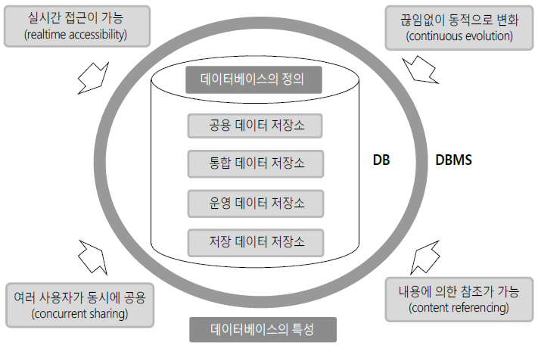
데이터베이스의 정의와 특성
데이터베이스
여러 사용자나 응용 프로그램들이 함께 사용할 목적으로 체계적으로 통합하여 저장한 운영에 꼭 필요한 필수 데이터들의 저장소

